Slide 1


Regionalny Ośrodek Polityki Społecznej Województwa Śląskiego
SZANSE OSÓB BEZDOMNYCH
na reintegrację
społeczno-zawodową
w województwie śląskim
Konferencja „Nowoczesne metody wspierania reintegracji osób bezdomnych”,
Zabrze, 15 czerwca 2016 r.

Slide 2


Przyczyny bezdomności
Do głównych przyczyn bezdomności zalicza się:
ubóstwo
nadużywanie alkoholu
bezrobocie
problemy rodzinne
W 2014 roku w województwie śląskim udział osób w gospodarstwach domowych znajdujących się poniżej minimum egzystencji (ubóstwo skrajne) kształtował się poniżej średniej dla kraju (7,4%) i wynosił 4,7%
Źródło: GUS, Bank Danych Lokalnych

Slide 3
Liczba osób bezdomnych w województwie śląskim
W nocy z 27 na 28 stycznia 2016 roku na zlecenie Śląskiego Urzędu Wojewódzkiego przeprowadzono liczenie osób bezdomnych na terenie województwa śląskiego
Liczba osób bezdomnych wyniosła 4 945 w tym
3 892 mężczyzn, 779 kobiet i 274 dzieci

Slide 4
Liczba osób bezdomnych w województwie śląskim
85% to osoby bezdomne, które w czasie badania przebywały w ogrzewalniach, noclegowniach, schroniskach, domach dla osób bezdomnych, hostelach, tzw. mieszkaniach wspieranych, szpitalach, hospicjach, zakładach karnych czy też izbach wytrzeźwień na terenie województwa śląskiego.
15% osób spisano w miejscach, które nie są przystosowane do stałego przebywania (np. pod mostem lub w pustostanach).
Niepokojący jest wzrost liczby bezdomnych dzieci.

Slide 5
Liczba osób bezdomnych w województwie śląskim
Liczba osób bezdomnych | 2013 rok | 2015 rok | w 2016 roku wzrost o
ogółem w tym: | 3 805 | 4 415 | 530
mężczyzn | 3 105 | 3 575 | 317
kobiet | 528 | 625 | 154
dzieci | 167 | 215 | 59

Slide 6
Liczba osób korzystających z pomocy społecznej z tytułu bezdomności
Liczba rodzin
6 172
Liczba osób w rodzinach
7 502
Najwięcej osób korzystających z pomocy społecznej z tytułu bezdomności w 2015 roku było w miastach na prawach powiatu.
Źródło: Sprawozdanie MPiPS-03 za 2015 rok

Slide 7
Liczba osób korzystających z pomocy społecznej z tytułu bezdomności
 | Liczba rodzin |  | Liczba osób w rodzinach
Katowice | 628 | Katowice | 753
Częstochowa | 534 | Częstochowa | 631
Gliwice | 385 | Gliwice | 462
Sosnowiec | 382 | Zabrze | 444
Zabrze | 343 | Sosnowiec | 425

Slide 8
Zasoby instytucjonalne przeznaczone dla osób bezdomnych
Zasoby instytucjonalne w województwie śląskim w 2015r.
66 noclegowni, schronisk, domów dla bezdomnych
z 3 019 miejscami
8 ogrzewalni
z 200 miejscami
80 placówek prowadzących ośrodki wsparcia doraźnego
30 KIS
18 CIS
Źródło: dane Śląskiego Urzędu Wojewódzkiego w Katowicach

Slide 9
Schroniska i noclegownie
Schroniska – 26
Noclegownie – 23
Hostele/domy dla bezdomnych – 17
Ogrzewalnie – 8 (udzielają pomocy wszystkim osobom potrzebującym, także znajdującym się pod wpływem alkoholu i innych środków psychoaktywnych, o ile nie zagrażają bezpieczeństwu innych osób przebywających w placówce)
Placówki te świadczą różnego rodzaju wsparcie dodatkowe:
pomoc rzeczowa – 61
pomoc finansowa – 16
posiłek raz dziennie – 18
posiłek kilka razy dziennie – 38 (w schroniskach udzielane jest pełne wyżywienie, w tym 1 ciepły posiłek)
pomoc w zdobyciu mieszkania, pracy itp. – 28
Stan na dzień 21.10.2015r.

Slide 10
Ośrodki wsparcia doraźnego
W województwie śląskim 80 placówek prowadzi ośrodki wsparcia doraźnego dla osób bezdomnych, tj.:
  jadłodajnie
  punkty wydawania paczek żywnościowych
  punkty wydawania odzieży
  punkty pomocy medycznej
  pralnie
  łaźnie
Najwięcej tego typu placówek jest zlokalizowanych w Katowicach (13) oraz Częstochowie (12).
Stan na dzień 15.09.2015r.

Slide 11
Ośrodki wsparcia doraźnego w Katowicach
13 placówek w Katowicach świadczy osobom bezdomnym doraźną pomoc przede wszystkim w formie wydawania żywności i odzieży, prowadząc:
  4 jadłodajnie – wydawanych 900 posiłków dziennie
  11 punktów wydawania odzieży
  7 punktów wydawania paczek żywnościowych
  1 łaźnię
  1 punkt pomocy medycznej
  Żadna placówka nie prowadzi pralni.

Slide 12
Ośrodki wsparcia doraźnego w Częstochowie
12 placówek w Częstochowie świadczy osobom bezdomnym doraźną pomoc głównie w formie wydawania żywności i odzieży, prowadząc:
4 jadłodajnie – wydawanych 750 posiłków dziennie
9 punktów wydawania paczek żywnościowych
4 punkty wydawania odzieży
2 punkty pomocy medycznej
Żadna placówka nie prowadzi pralni, łaźni.

Slide 13
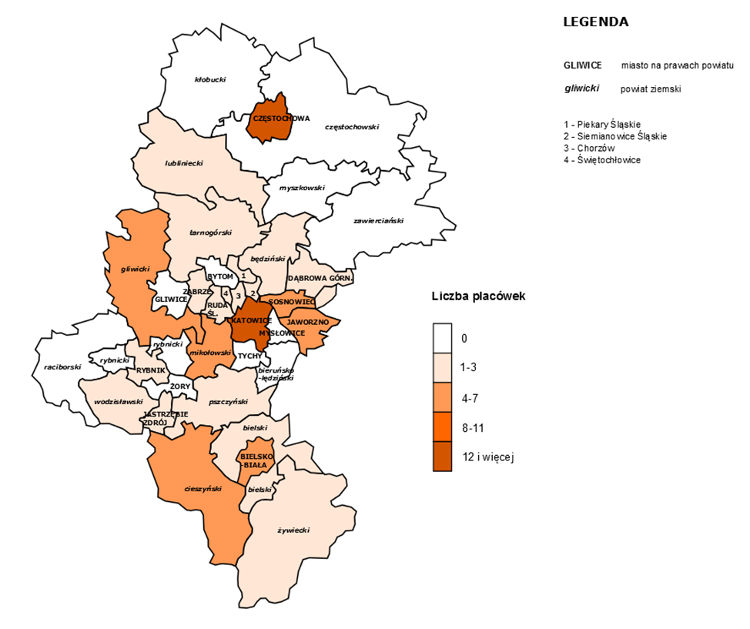
Placówki prowadzące ośrodki wsparcia doraźnego dla bezdomnych

Slide 14

Strategia Polityki Społecznej Województwa Śląskiego na lata 2006-2020
Dokumentem o charakterze regionalnym, który określa priorytetowe działania na rzecz osób bezdomnych jest „Strategia Polityki Społecznej Województwa Śląskiego na lata 2006-2020. Aktualizacja 2015”, przyjęta przez Sejmik Województwa Śląskiego uchwałą nr V/11/6/2015 w dniu 31 sierpnia 2015 roku

Slide 15
Cel strategiczny 4
Poprawa warunków i jakości życia osób zagrożonych wykluczeniem społecznym i społecznie wykluczonych
Kierunek działań:
4.2. Wspieranie programów i inicjatyw z zakresu poprawy warunków życia osób i rodzin zagrożonych wykluczeniem społecznym. Podejmowanie działań na rzecz osób bezdomnych i zagrożonych bezdomnością.
Działanie:
4.2.1. Tworzenie programów wsparcia dla osób i rodzin zagrożonych wykluczeniem społecznym i społecznie wykluczonych, w tym bezdomnych.

Slide 16
Cel strategiczny 4
Poprawa warunków i jakości życia osób zagrożonych wykluczeniem społecznym i społecznie wykluczonych
Kierunek działań:
4.3. Zmniejszanie poziomu bezrobocia i sfery wykluczenia społecznego poprzez tworzenie warunków do rozwoju przedsiębiorczości i aktywności zawodowej.
Działania:
4.3.7. Podejmowanie współpracy na rzecz osób bezrobotnych, w tym długotrwale, bez prawa do zasiłku i niepełnosprawnych przez Ośrodki Pomocy Społecznej, Powiatowe Urzędy Pracy, organizacje pozarządowe
i sektor biznesu.
4.3.8. Wzmacnianie aktywności i potencjału Klubów Integracji Społecznej i Centrów Integracji Społecznej.

Slide 17
Kluby integracji społecznej
Uczestnikami KIS mogą być w szczególności osoby bezdomne, realizujące indywidualny program wychodzenia z bezdomności (IPWzB)
Z danych sprawozdawczych 26 KIS wynika, że w 2015 r. zajęcia w klubach rozpoczęło 1 566 osób
  w tym osoby bezdomne – 26 (KIS Chorzów, KIS Pszczyna, KIS Sosnowiec, KIS Zabrze, KIS Szczekociny)
  w tym osoby bezdomne nierealizujące IPWzB – 13 (KIS Bytom)
Zajęcia ukończyły 1 352 osoby, w tym 42 bezdomne i 24 bezdomne nierealizujące IPWzB
Źródło: Centralna Aplikacja Statystyczna, sprawozdanie KIS za I-XII 2015 r.

Slide 18
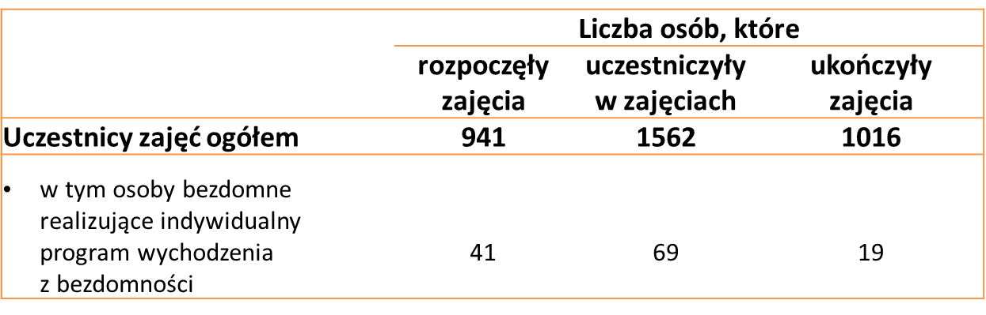
Centra integracji społecznej
Z danych sprawozdawczych 15 CIS wynika, iż osoby bezdomne, realizujące IPWzB stanowiły 4,4% spośród wszystkich uczestników, którzy rozpoczęli zajęcia w 2015 roku
Źródło: Centralna Aplikacja Statystyczna, sprawozdanie CIS za I-XII 2015 r.

Slide 19
Centra integracji społecznej
 | 2013 | 2014 | 2015
Liczba CIS | 12 | 16 | 18
Liczba osób, które rozpoczęły zajęcia | 675 | 827 | 941
w tym osoby bezdomne realizujące IPWzB | 24 | 37 | 41
Liczba osób, które uczestniczyły w zajęciach | 763 | 1 473 | 1 562
w tym osoby bezdomne realizujące IPWzB | 30 | 72 | 69
Liczba osób, które ukończyły zajęcia | 324 | 688 | 1 016
w tym osoby bezdomne realizujące IPWzB | 5 | 33 | 19
Źródło: Centralna Aplikacja Statystyczna, Sprawozdania CIS za I-XII 2013-2015 r., dane sprawozdawcze 15 CIS
w 2015 r., 15 CIS w 2014 r, 12 CIS w 2013 r.

Slide 20
Cel strategiczny 4
Poprawa warunków i jakości życia osób zagrożonych wykluczeniem społecznym i społecznie wykluczonych
Kierunek działań:
4.7.Poprawa warunków mieszkaniowych i rozwój socjalnego budownictwa mieszkaniowego.
Działania:
4.7.1. Tworzenie czytelnej polityki mieszkaniowej województwa śląskiego w odniesieniu do mieszkań socjalnych.
4.7.2. Tworzenie warunków do rozwoju mieszkań chronionych i treningowych.
4.7.3. Pomoc w ekonomicznym usamodzielnianiu się lokatorów zajmujących mieszkania socjalne.

Slide 21
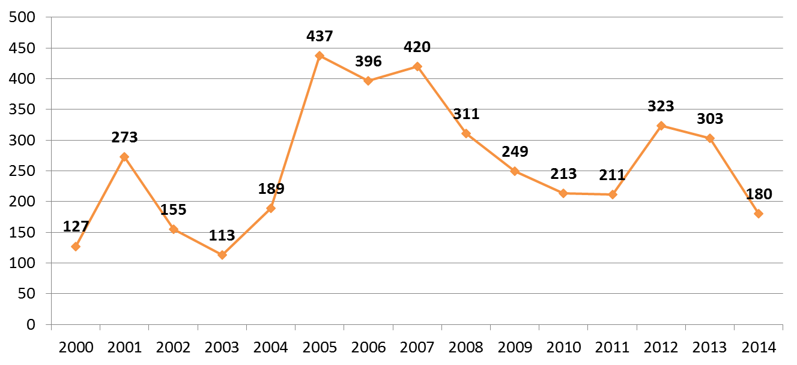
Mieszkania komunalne oddane do użytkowania w województwie śląskim w latach 2000-2014
Źródło: Bank Danych Lokalnych GUS

Slide 22
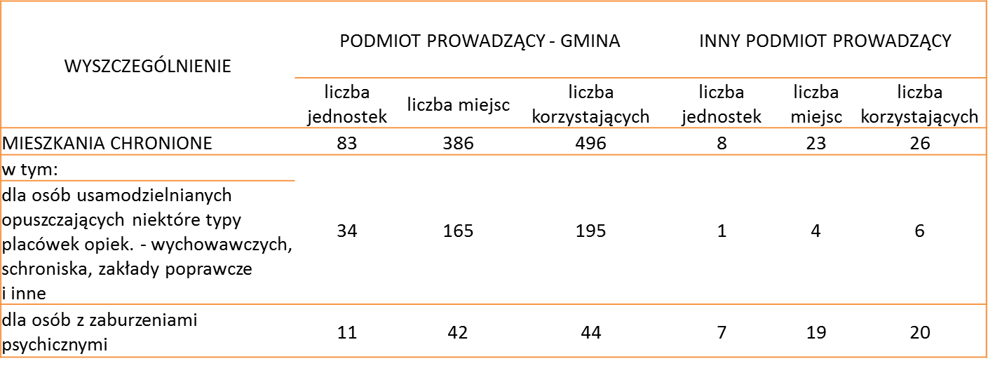
Mieszkania chronione w 2015 roku
Źródło: Sprawozdanie MPiPS-03 za 2015 rok.

Slide 23

Ekonomia społeczna
– to sfera aktywności obywatelskiej, która poprzez działalność ekonomiczną, działalność pożytku publicznego służy: integracji zawodowej i społecznej osób zagrożonych marginalizacją społeczną, tworzeniu miejsc pracy, świadczeniu usług społecznych użyteczności publicznej (na rzecz interesu ogólnego) oraz rozwojowi lokalnemu.
Definicja na podstawie Krajowego Programu Rozwoju Ekonomii Społecznej z dnia 12 sierpnia 2014 r.

Slide 24
Podmioty sektora ekonomii społecznej
Otoczenie sektora ES
Podmioty wsparcia ES
Podmioty ES - integracyjne
Podmioty ES - rynkowe – przedsiębiorstwa społeczne
Specyfika PES
nastawienie na cele społeczne
współpraca z samorządami, innymi instytucjami i organizacjami
oddolny, obywatelski charakter
inicjatywy

Slide 25
Regionalny Program Rozwoju Ekonomii Społecznej
CEL GŁÓWNY RPRES
wzmocnienie roli przedsiębiorczości społecznej w integracji społeczno-zawodowej oraz dostarczaniu usług użyteczności publicznej w regionie. Włączenie polityki ekonomii społecznej do głównego nurtu polityki społecznej województwa śląskiego
CELE SZCZEGÓŁOWE RPRES
Zwiększenie udziału podmiotów ekonomii społecznej w procesie integracji i reintegracji społecznej oraz zawodowej osób zagrożonych wykluczeniem społecznym.
Rozwój międzysektorowej współpracy podmiotów ekonomii społecznej.
Podniesienie poziomu wiedzy i upowszechnienie umiejętności praktycznych w sektorze ekonomii społecznej i jego otoczeniu.
Podniesienie poziomu świadomości społecznej dotyczącej sektora ekonomii społecznej oraz utrwalenie jego pozytywnego wizerunku.

Slide 26
Rezultaty RPRES
Zwiększenie liczby osób zatrudnionych w PES o charakterze rynkowymi integracyjnym (w tym osób bezdomnych)
Zwiększenie liczby funkcjonujących PES o charakterze rynkowym i integracyjnym
Wzrost ilości i jakości usług świadczonych przez PES o charakterze rynkowym i integracyjnym
Zwiększenie liczby produktów/usług zleconych podmiotom ES o charakterze rynkowym i integracyjnym przez samorządy terytorialne
Wzrost świadomości społecznej o korzyściach związanych z działalnością sektora ES
Upowszechnianie stosowania klauzul społecznych
Złagodzenie lokalnych problemów społecznych

Slide 27
Integracja i reintegracja społeczna i zawodowa – Priorytet II RPRES
Ekonomia społeczna może odegrać ważną rolę w procesie włączenia społecznego, walce z ubóstwem, marginalizacją, dyskryminacją.
Pozwala na:
skuteczne wsparcie osób narażonych na wykluczenie społeczne
zwiększa ich szanse na zatrudnienie
ułatwia dostęp do usług społecznych
stymuluje rozwój lokalny
zapewnia powstawanie nowych miejsc pracy
angażuje osoby w trudnej sytuacji, umożliwia ich aktywizację, usamodzielnienie i integrację społeczną i zawodowa

Slide 28
Priorytet II RPRES
– cel, kierunek i działania
Cel szczegółowy 2
Zwiększenie udziału podmiotów ekonomii społecznej w procesie integracji i reintegracji społecznej oraz zawodowej osób zagrożonych wykluczeniem społecznym
Kierunek działania 2.1
wsparcie osób wykluczonych i zagrożonych wykluczeniem społecznym poprzez rozwój przedsiębiorczości społecznej
Działania
Inicjowanie tworzenia nowych przedsiębiorstw społecznych generujących miejsca pracy
Wsparcie dla tworzenia podmiotów o charakterze reintegracyjnym
Wdrożenie stabilnego systemu współfinansowania wspierającego tworzenie miejsc pracy w przedsiębiorstwach społecznych obejmującego m.in. dotacje, pożyczki niskoprocentowe, staże

Slide 29
Priorytet II RPRES
– rezultaty
Nazwa wskaźnika | Wartość do 2020
Liczba miejsc pracy utworzonych w PS | 1982
Liczba osób zatrudnionych w PES (nie będących PS) | 1500
Liczba wspartych projektów z zakresu PS | 6
Liczba powstałych spółdzielni socjalnych | 100
Liczba utworzonych PES o charakterze reintegracyjnym | 22
Liczba miejsc pracy powstałych w PES w wyniku udzielonych dofinansowań | 1784

Slide 30
Ekonomia społeczna jako instrument aktywizacji osób bezdomnych
ES dzięki odpowiednim regulacjom prawnym umożliwia szerokie wsparcie stwarzając warunki do skutecznej reintegracji zawodowej nawet w przypadku osób dotkniętych zaawansowaną marginalizacją społeczną poprzez:
poradnictwo psychologiczne, prawne, zawodowe (KIS, CIS)
szkolenia podnoszące kwalifikacje zawodowe i umiejętności społeczne (KIS)
możliwość podejmowania zatrudnienia wspieranego (prace społecznie użyteczne)
praktyczna nauka zawodu pod okiem nauczyciela zawodu (CIS)
możliwość zatrudnienia na otwartym rynku pracy (spółdzielnie socjalne)

Slide 31
Ekonomia społeczna jako instrument aktywizacji osób bezdomnych
Przywraca umiejętności funkcjonowania i pełnienia ról społecznych w pracy i otoczeniu społecznym (społeczności lokalnej, towarzyskim, rodzinnym)
Podnosi poczucie wartości, przywraca poczucie sprawstwa i kontroli
Podnosi aktywność w życiu społeczności lokalnej poprzez dostarczanie usług na jej rzecz
Przywraca zdolność do zatrudnienia
Daje miejsca pracy
Pozwala przełamywać bariery nieufności i braku akceptacji
Przyczynia się do destygmatyzacji ułatwiając proces reintegracji
Jest otwarta na szczególnie trudne grupy ponieważ nie kładzie tak dużego nacisku na wydajność i efektywność jak w przedsięwzięciach rynkowych

Slide 32
Dziękuję za uwagę
Bożena Borowiec
Dyrektor Regionalnego Ośrodka Polityki Społecznej Województwa Śląskiego

